Slide 1

Pau Francino, Aleks Genov, Albert Planes, Boris Llona
INVELON
HackEPS 2020

Slide 2
AGENDA
01.
02.
WEB AR PRINTING
Experiencia en AR que genera una representació d’un model 3D
3D MODELS CLASSIFIER
Classificació mitjançant ML de models en 3D

Slide 3

RETO 1 - WEB AR PRINTING

Slide 4
SCHEDULE
01
02
03
04
11:00-13:00
13:00-15:00
15:00-05:00
05:00-06:00
Preparació de l’entorn de treball i escollir metodologies
Aprenentatge sobre les llibreries
Desenvolupament
Retocs finals i presentació

Slide 5
Technologies
React
Desenvolupament web
Gcode
Format de representació d’objectes 3D
Three.js
Llibreria per tractament d’objectes 3D

Slide 6
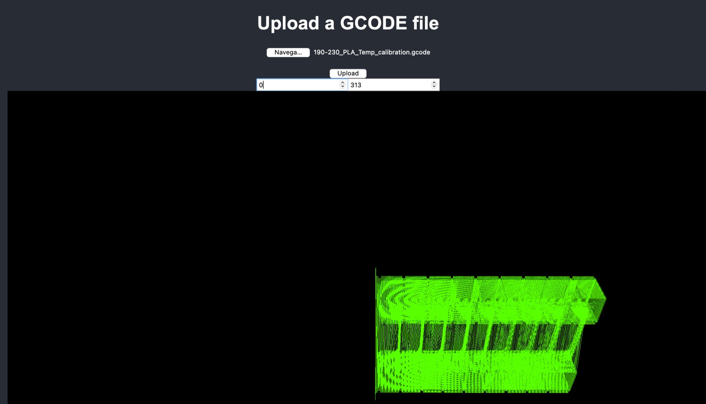
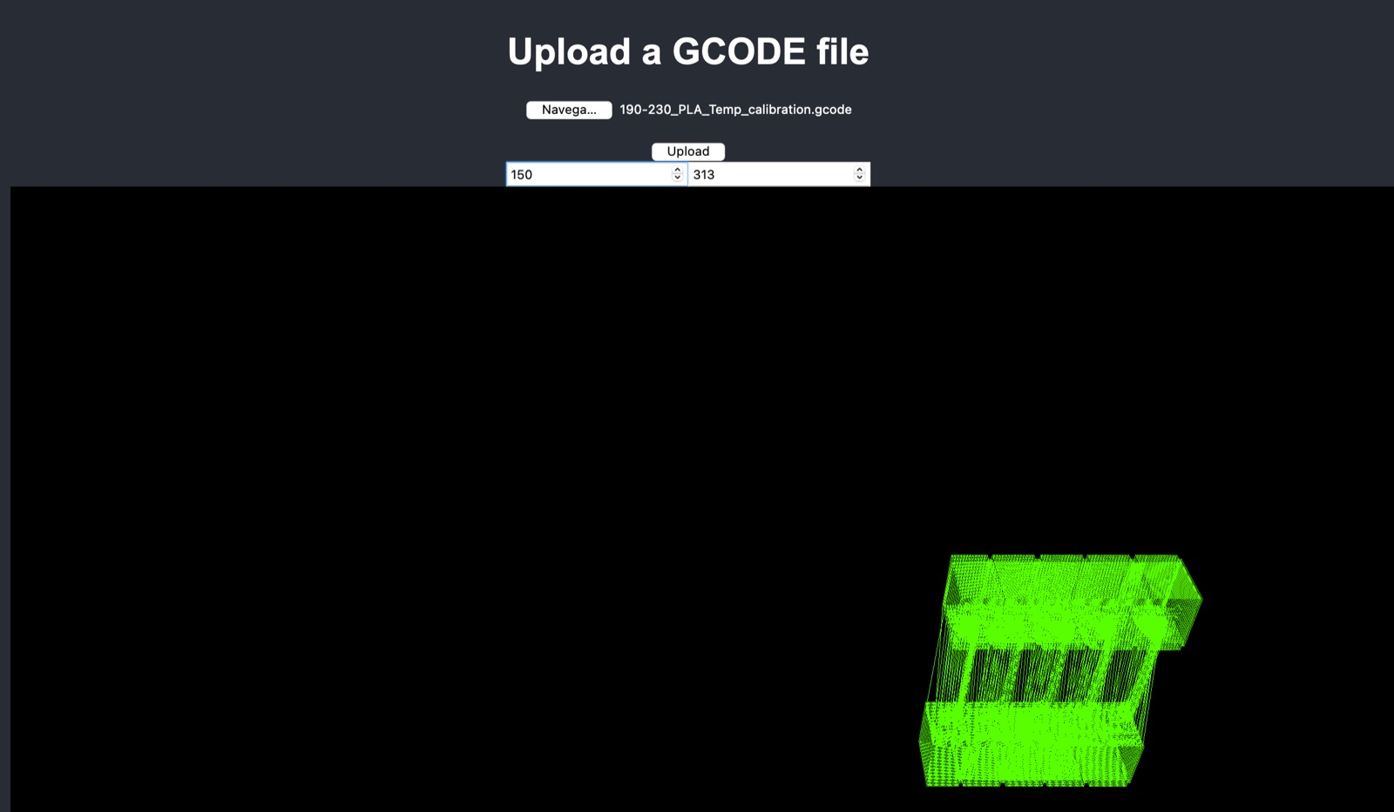
Strategies /// 1
Estratègia 1

Slide 7
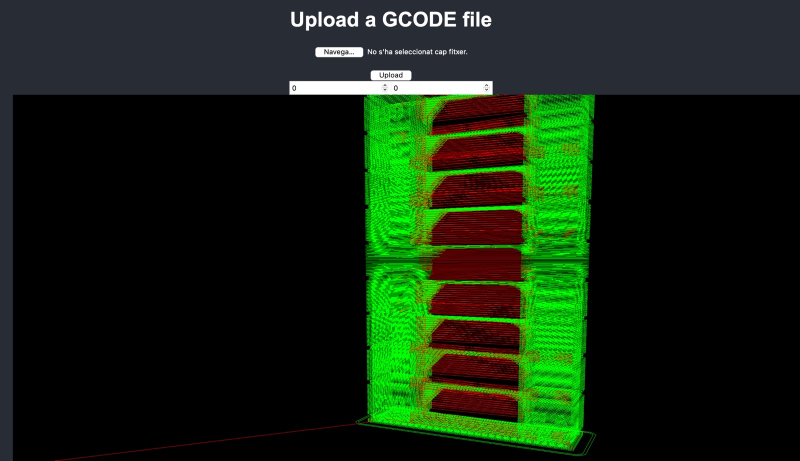
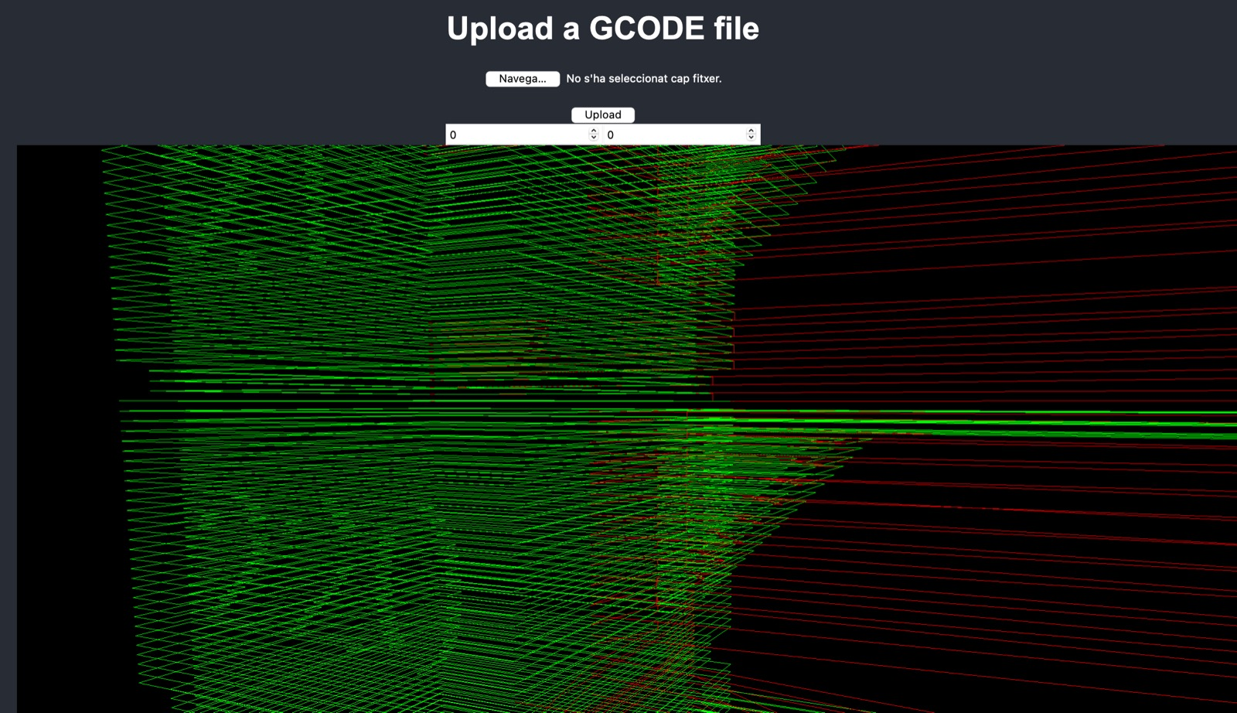
Strategies /// 2
Estratègia 2

Slide 8
RETO 2 - 3D MODELS CLASSIFIER

Slide 9


TECHNICAL SKILLS
CLASSIFICACIÓ AMB CNN AMB LAYERS CONV3D
CLASSIFICACIÓ AMB CNN AMB DIVERSES PERSPECTIVES
Accuracy
Senzillesa
Tecnología massa nova
Tecnología consolidada
Temps limitat per
conseguir dataset fiable
XXXXXXXXX

Slide 10
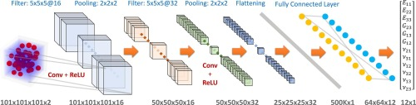
3D CONVOLUTIONAL NEURAL NETWORK

Slide 11

N * 2D CONVOLUTIONAL NEURAL NETWORK
xNVistes

Slide 12
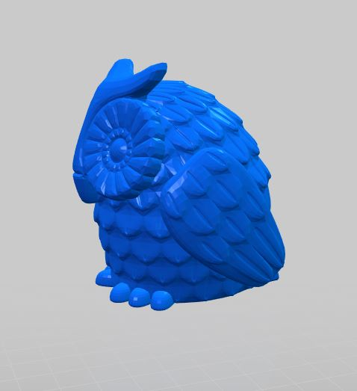
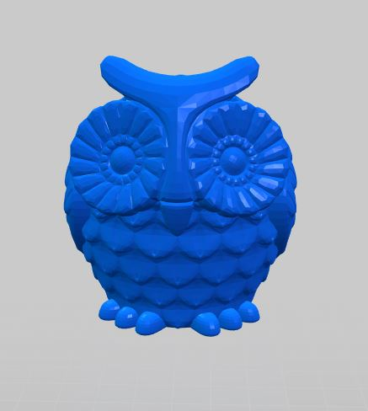
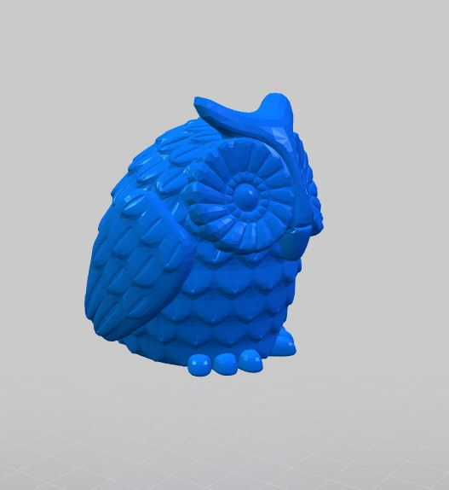
Views

Slide 13
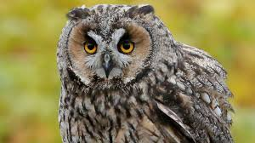
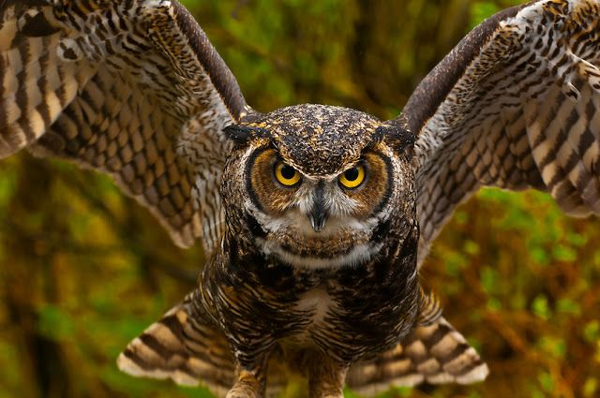

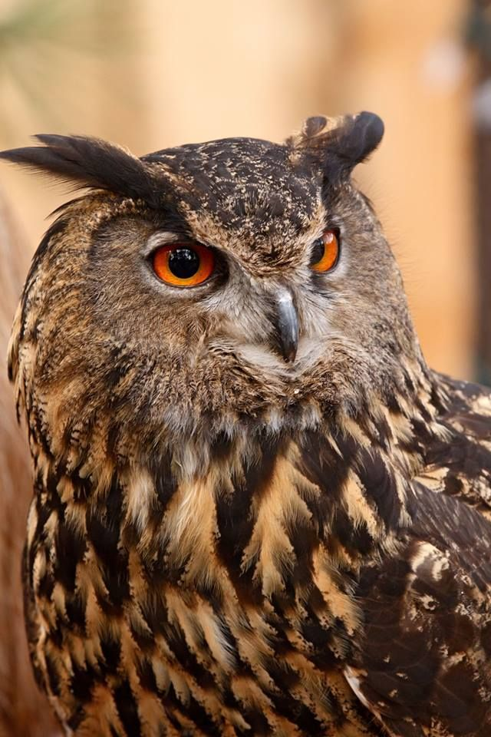
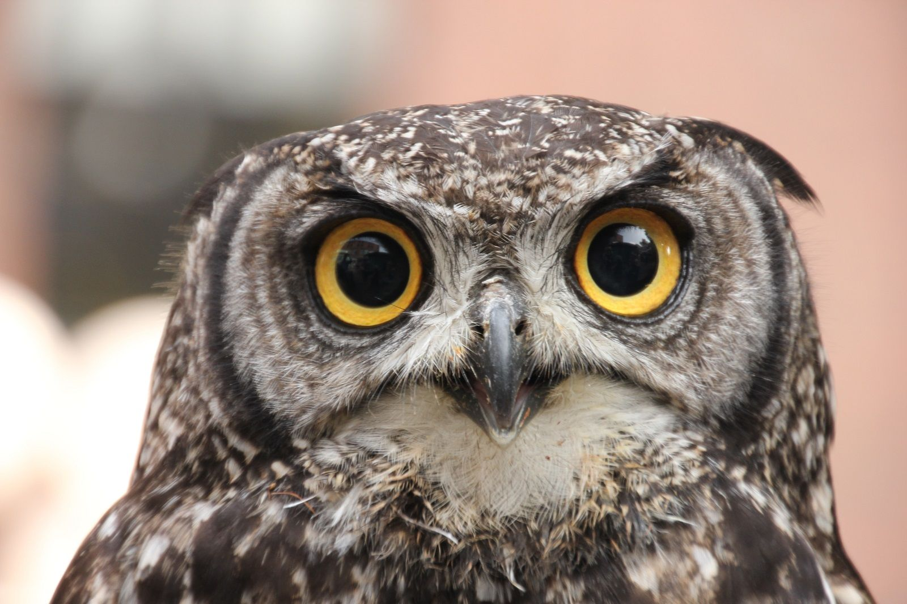
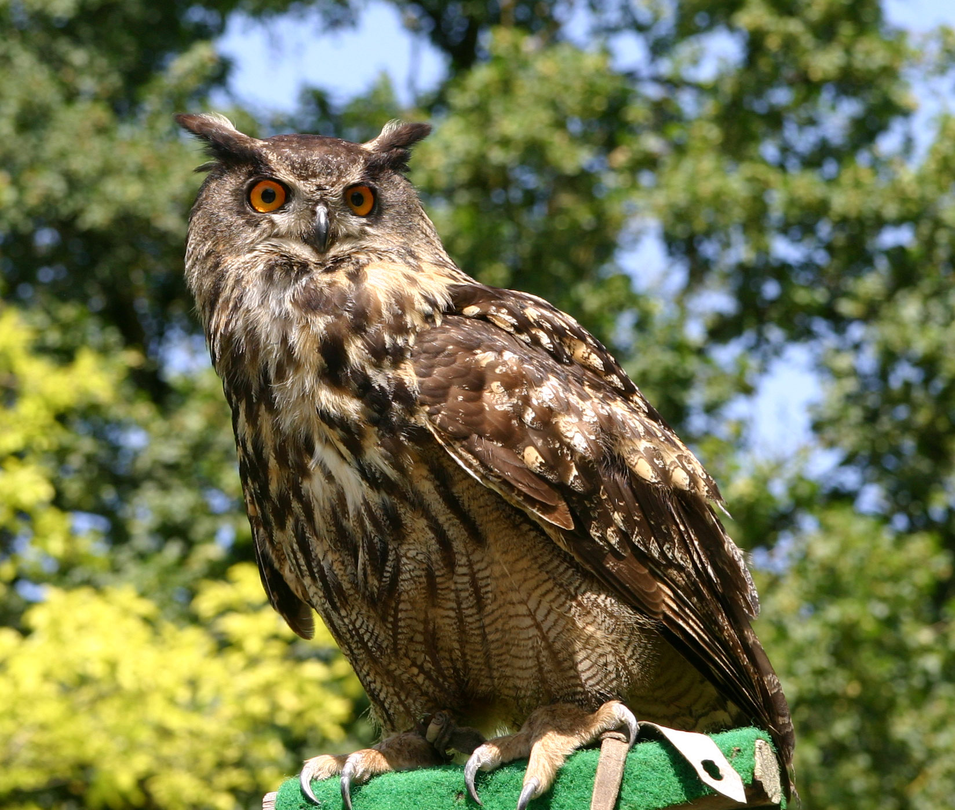
Images

Slide 14





Technologies

Slide 15
SCHEDULE
01
02
03
04
12:00-15:00
15:00-18:00
18:00-05:00
05:00-06:00
Brainstorming
Formació en Tensorflow + idees + Cerca del dataset
Desenvolupament
Retocs finals i presentació

Slide 16
Development
Recolecció de idees per model escalable
Cerca de Imatges
Classificació i transformació de les imatges
Importar dataset
Reshaping dataset
Separar train, validation, test set
Diferents configuracions de CNN
Testejar sobre conjunt petit
Aplicar dataset gran i tunning de hyperparameters
Cross-Validation i millora de accuracy

Slide 17
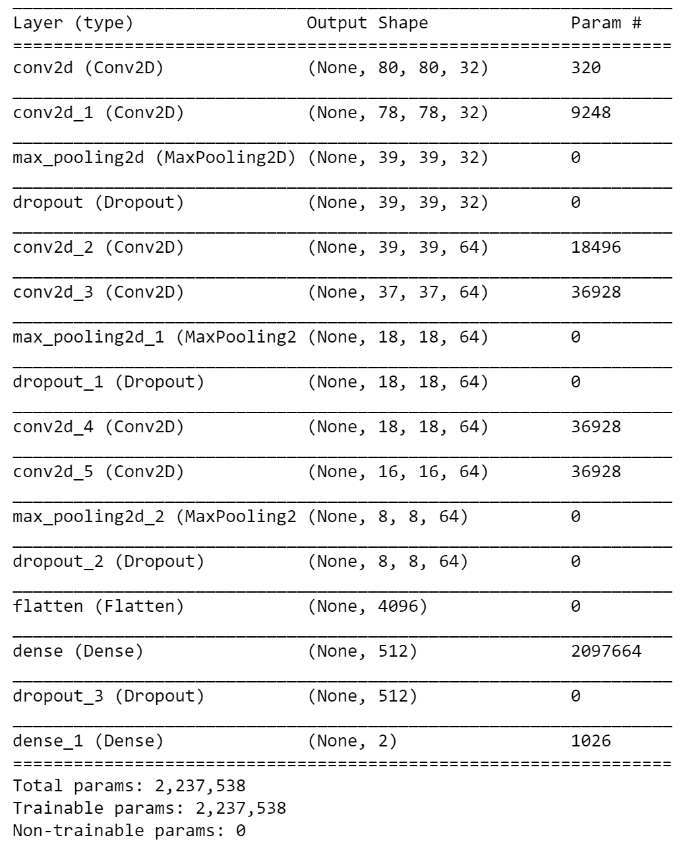

Slide 18
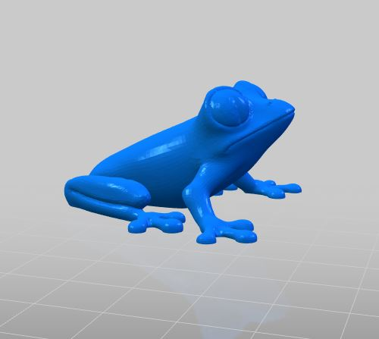
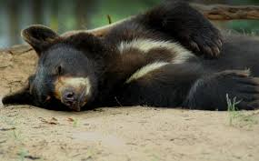
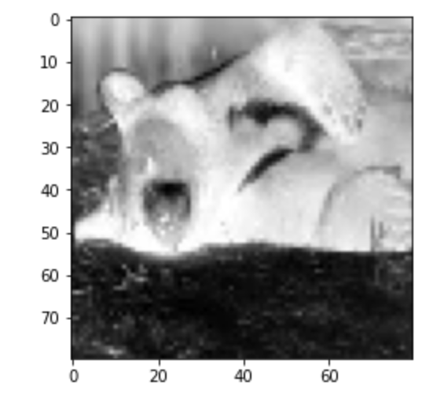
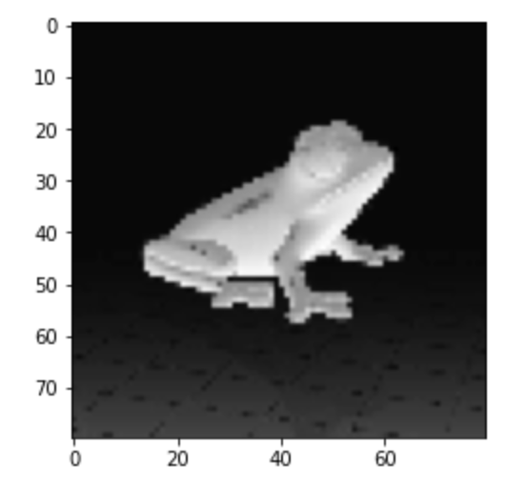

Slide 19
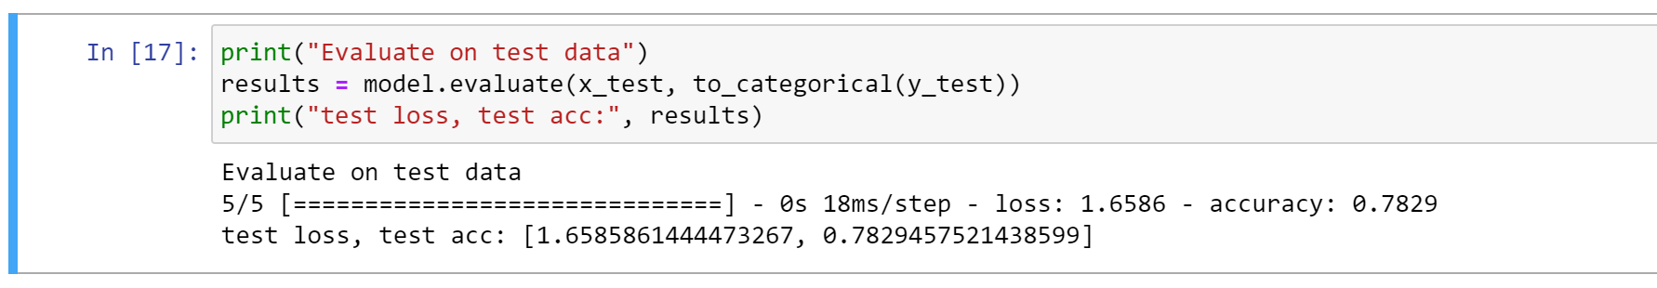
Results
Validation accuracy 93% (mateix tipos de imatges)
Test accuracy 78,3% (models 3D, sense textures)

Slide 20

THANKS!
GRÀCIES!

